Slide 1
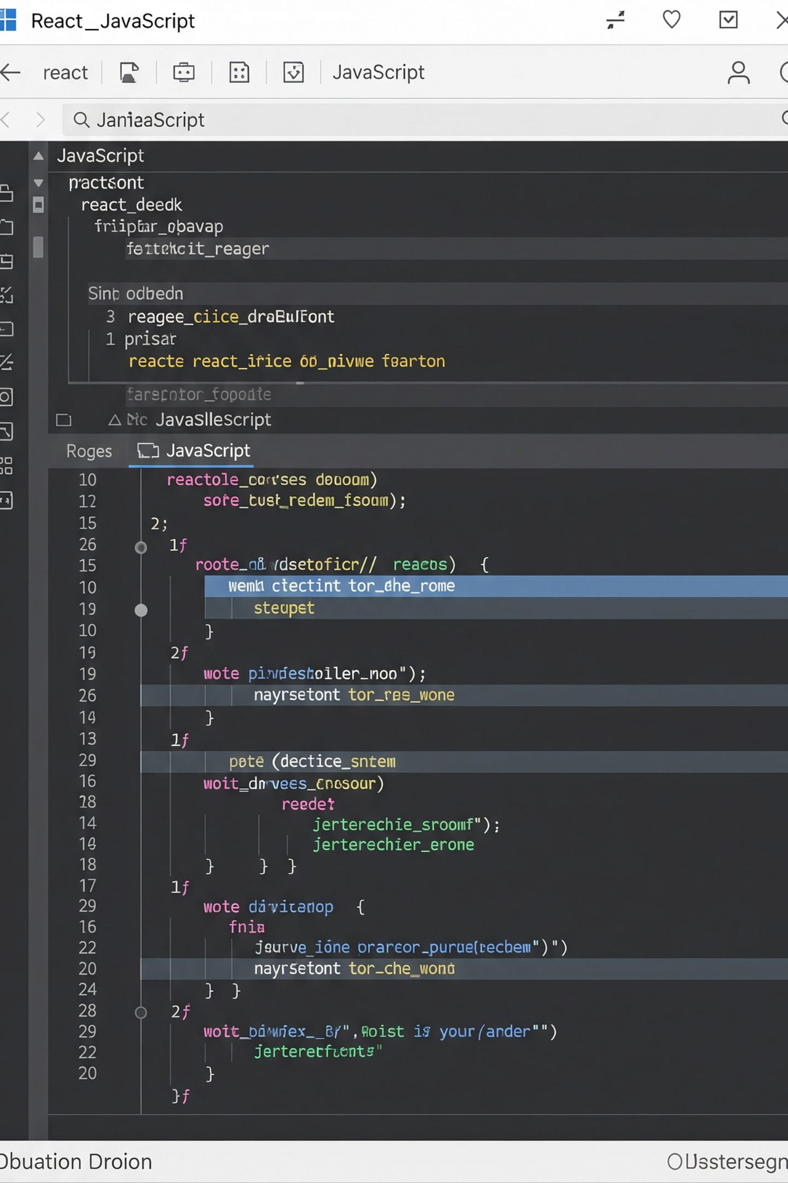
Programação Web II – Aula 1
Apresentação do curso e setup do ambiente · Curso Técnico em Desenvolvimento de Sistemas – ETEC

Slide 2
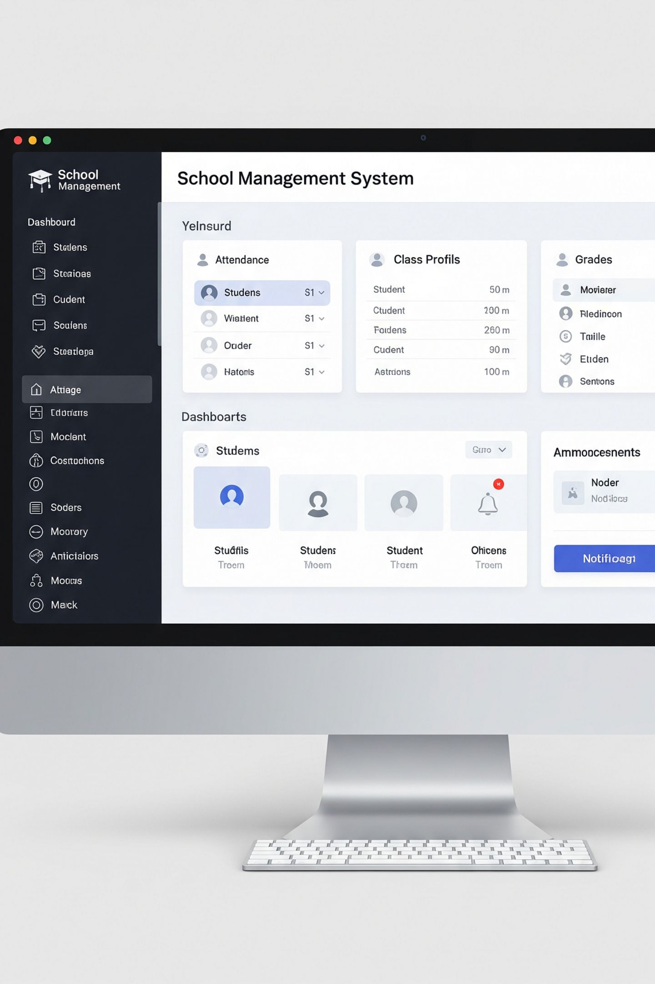
O Que Vamos Construir?
Um Sistema de Gestão Escolar completo, desenvolvido do zero ao longo do semestre — um projeto real que evolui a cada aula.
👤 Autenticação
Login e perfil de usuário
📋 Cadastros
Alunos, professores, cursos, turmas e disciplinas
📊 Recursos
Dashboard, matrículas, relatórios, filtros e upload de foto
📱 Responsivo
Funciona em qualquer dispositivo

Slide 3

Por Que Aprender Isso?
Sistemas web estão em todo lugar
Bancos, escolas, redes sociais, lojas — tudo roda na web.
Alta demanda no mercado
Desenvolvedor front-end é uma das profissões mais requisitadas.
Base sólida para o TCC
O projeto do semestre pode virar seu portfólio profissional.

Slide 4

O Que é uma SPA?
Single Page Application — a página não recarrega, só o conteúdo muda.
🍽️ Site Tradicional
⚡ SPA com React
Cada clique recarrega a página inteira — como sair do restaurante a cada novo pedido. Lento e interrompido.
Só o conteúdo muda — como o garçom trazendo o pedido à mesa. Rápido, fluido e moderno.
React é a biblioteca JavaScript mais popular para criar SPAs no mercado atual.

Slide 5
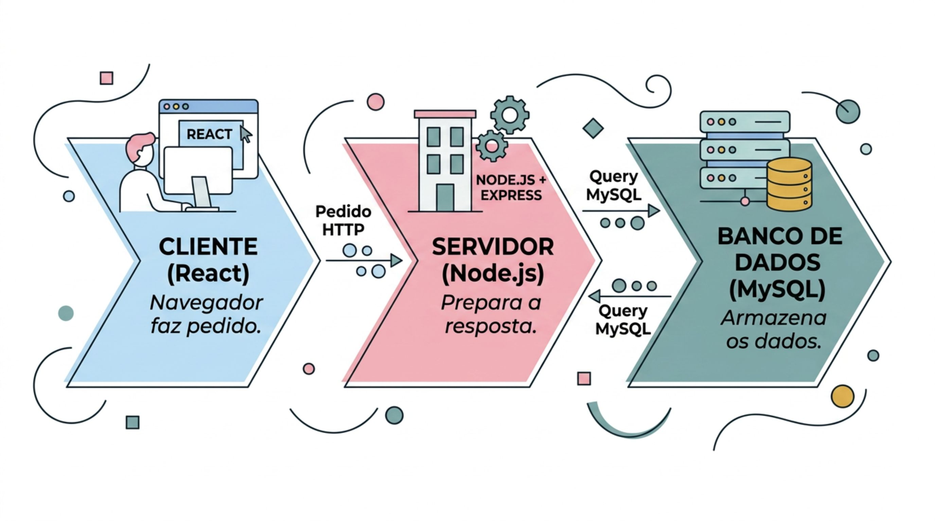
Arquitetura do Curso
Essa é a arquitetura full-stack que usaremos: o React roda no navegador, o Node.js processa as requisições no servidor e o MySQL armazena os dados.

Slide 6
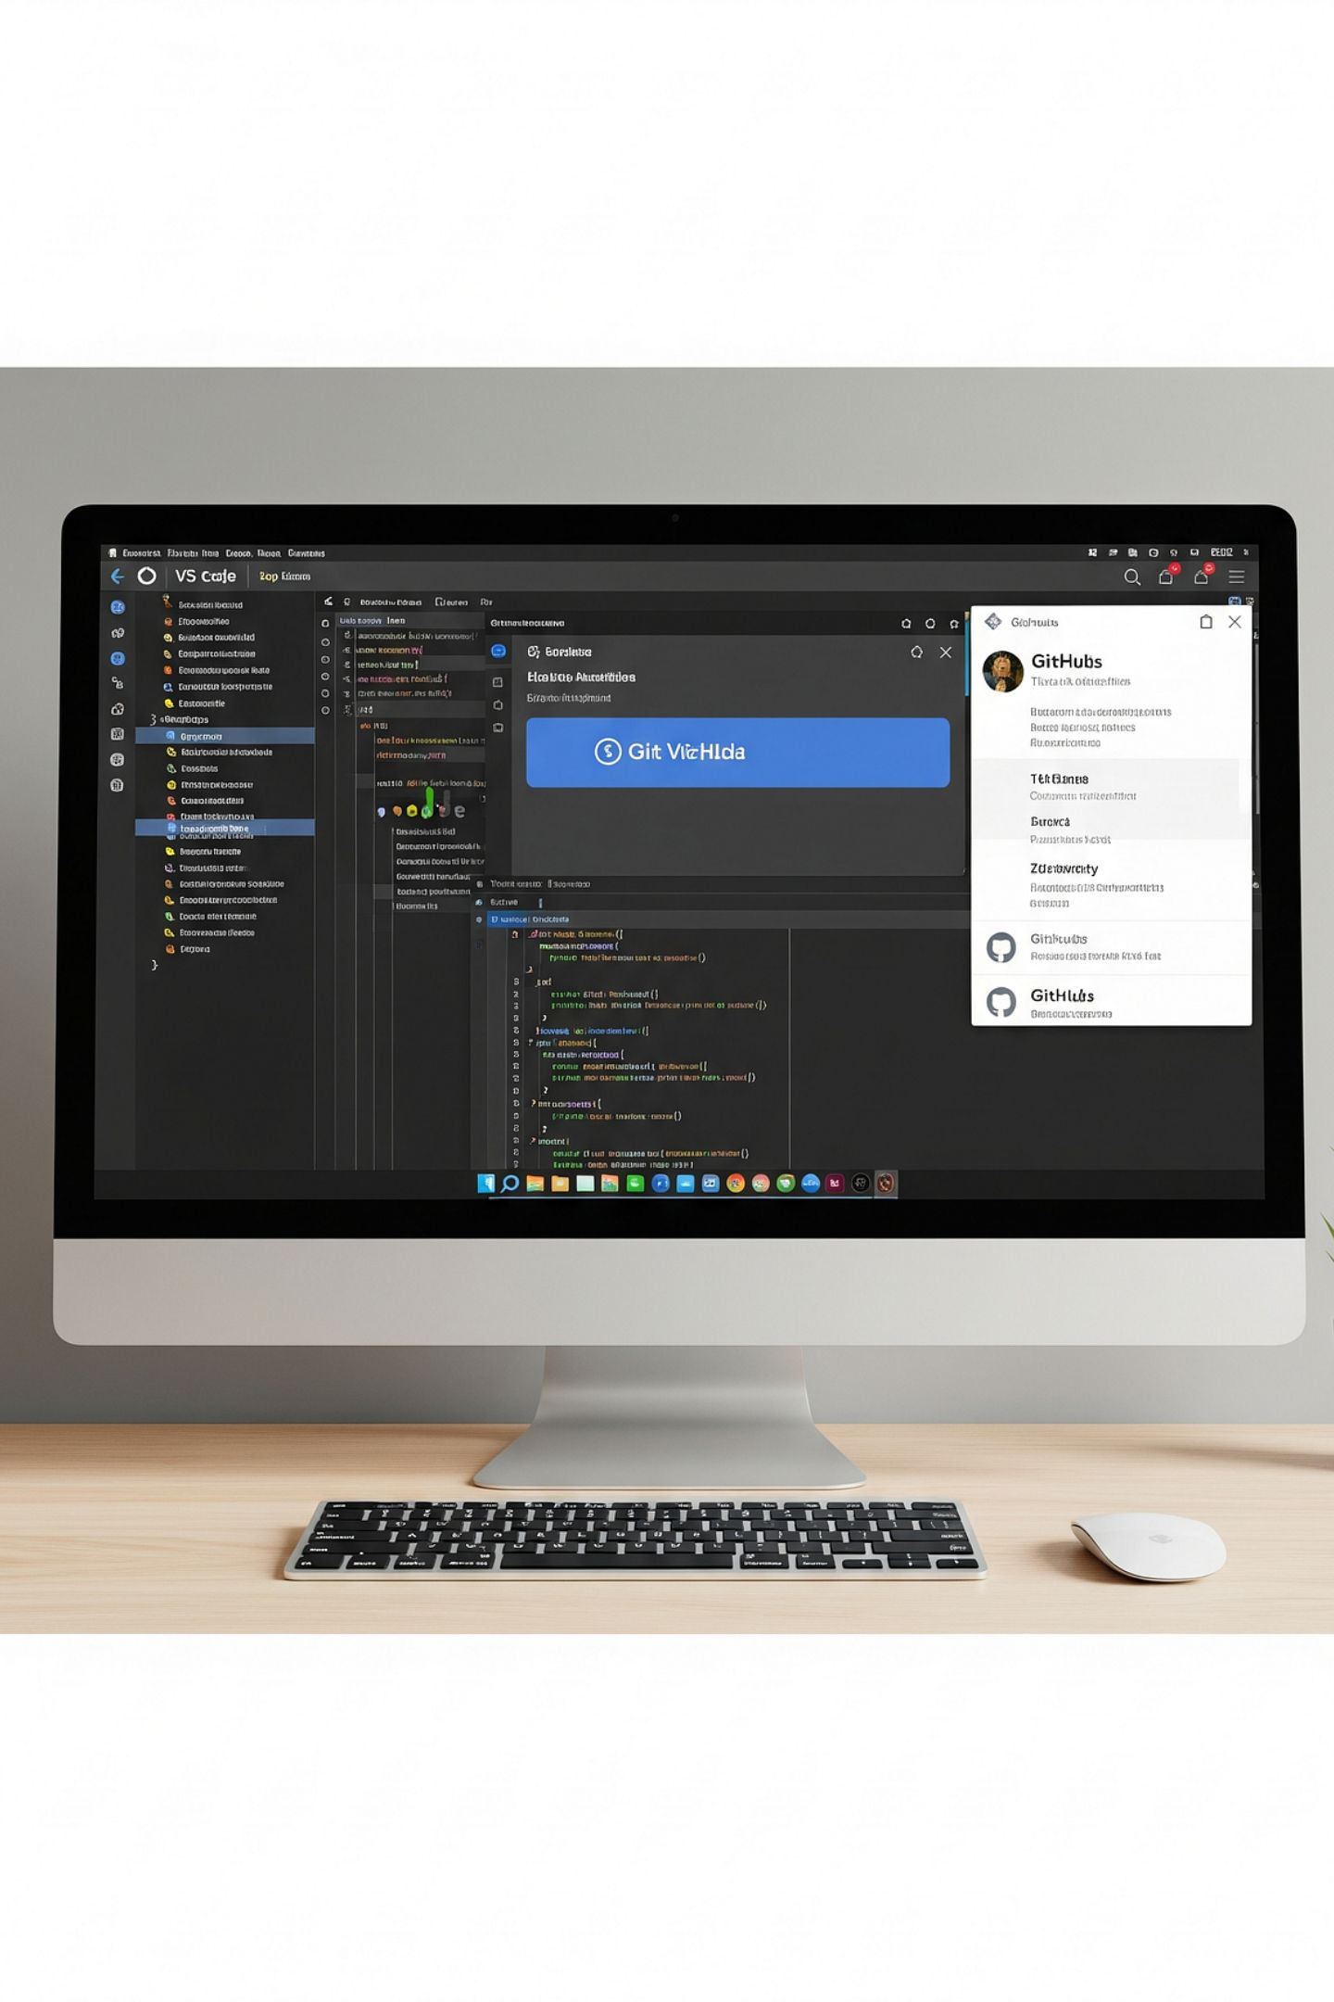
Ferramentas do Curso
VS Code
Editor de código com suporte a extensões e terminal integrado
Node.js
Executa JavaScript fora do navegador, no servidor
Git & GitHub
Versionamento e armazenamento do código na nuvem
Postman & MySQL
Testar APIs e gerenciar o banco de dados relacional

Slide 7
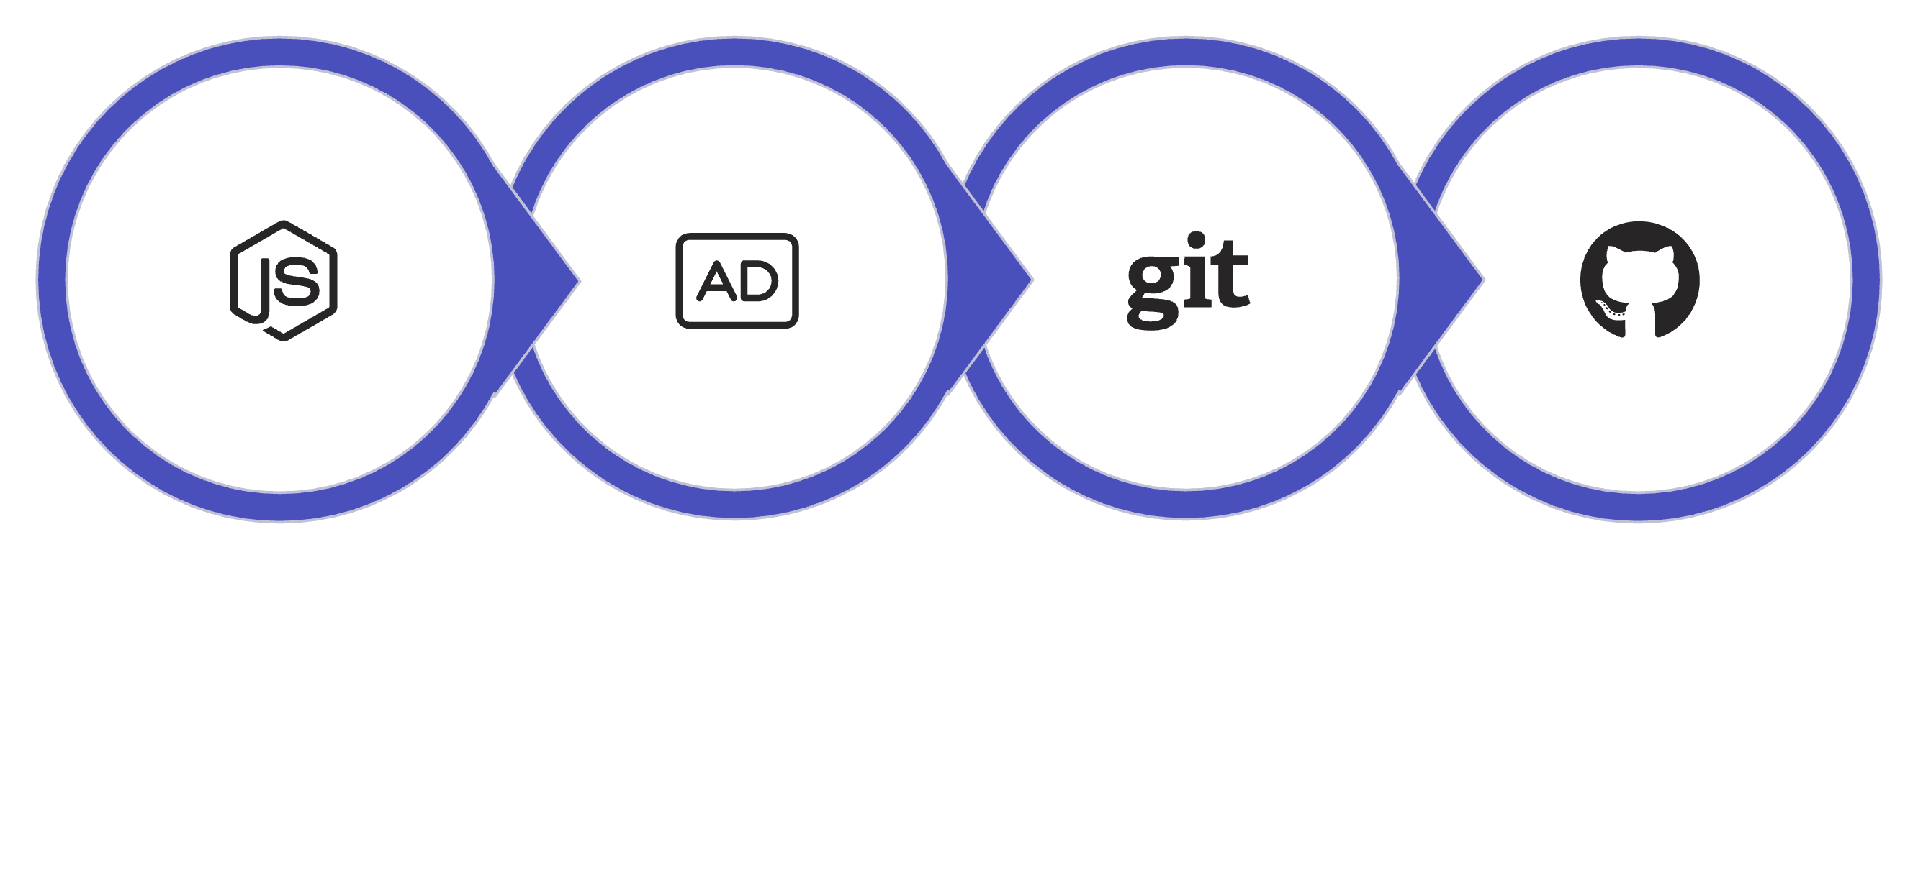
Instalando o Ambiente
Instalar Node.js
Instalar VS Code
Instalar Git
Criar GitHub
Após instalar, abra o terminal e execute node -v e git --version para confirmar que tudo está funcionando corretamente.

Slide 8
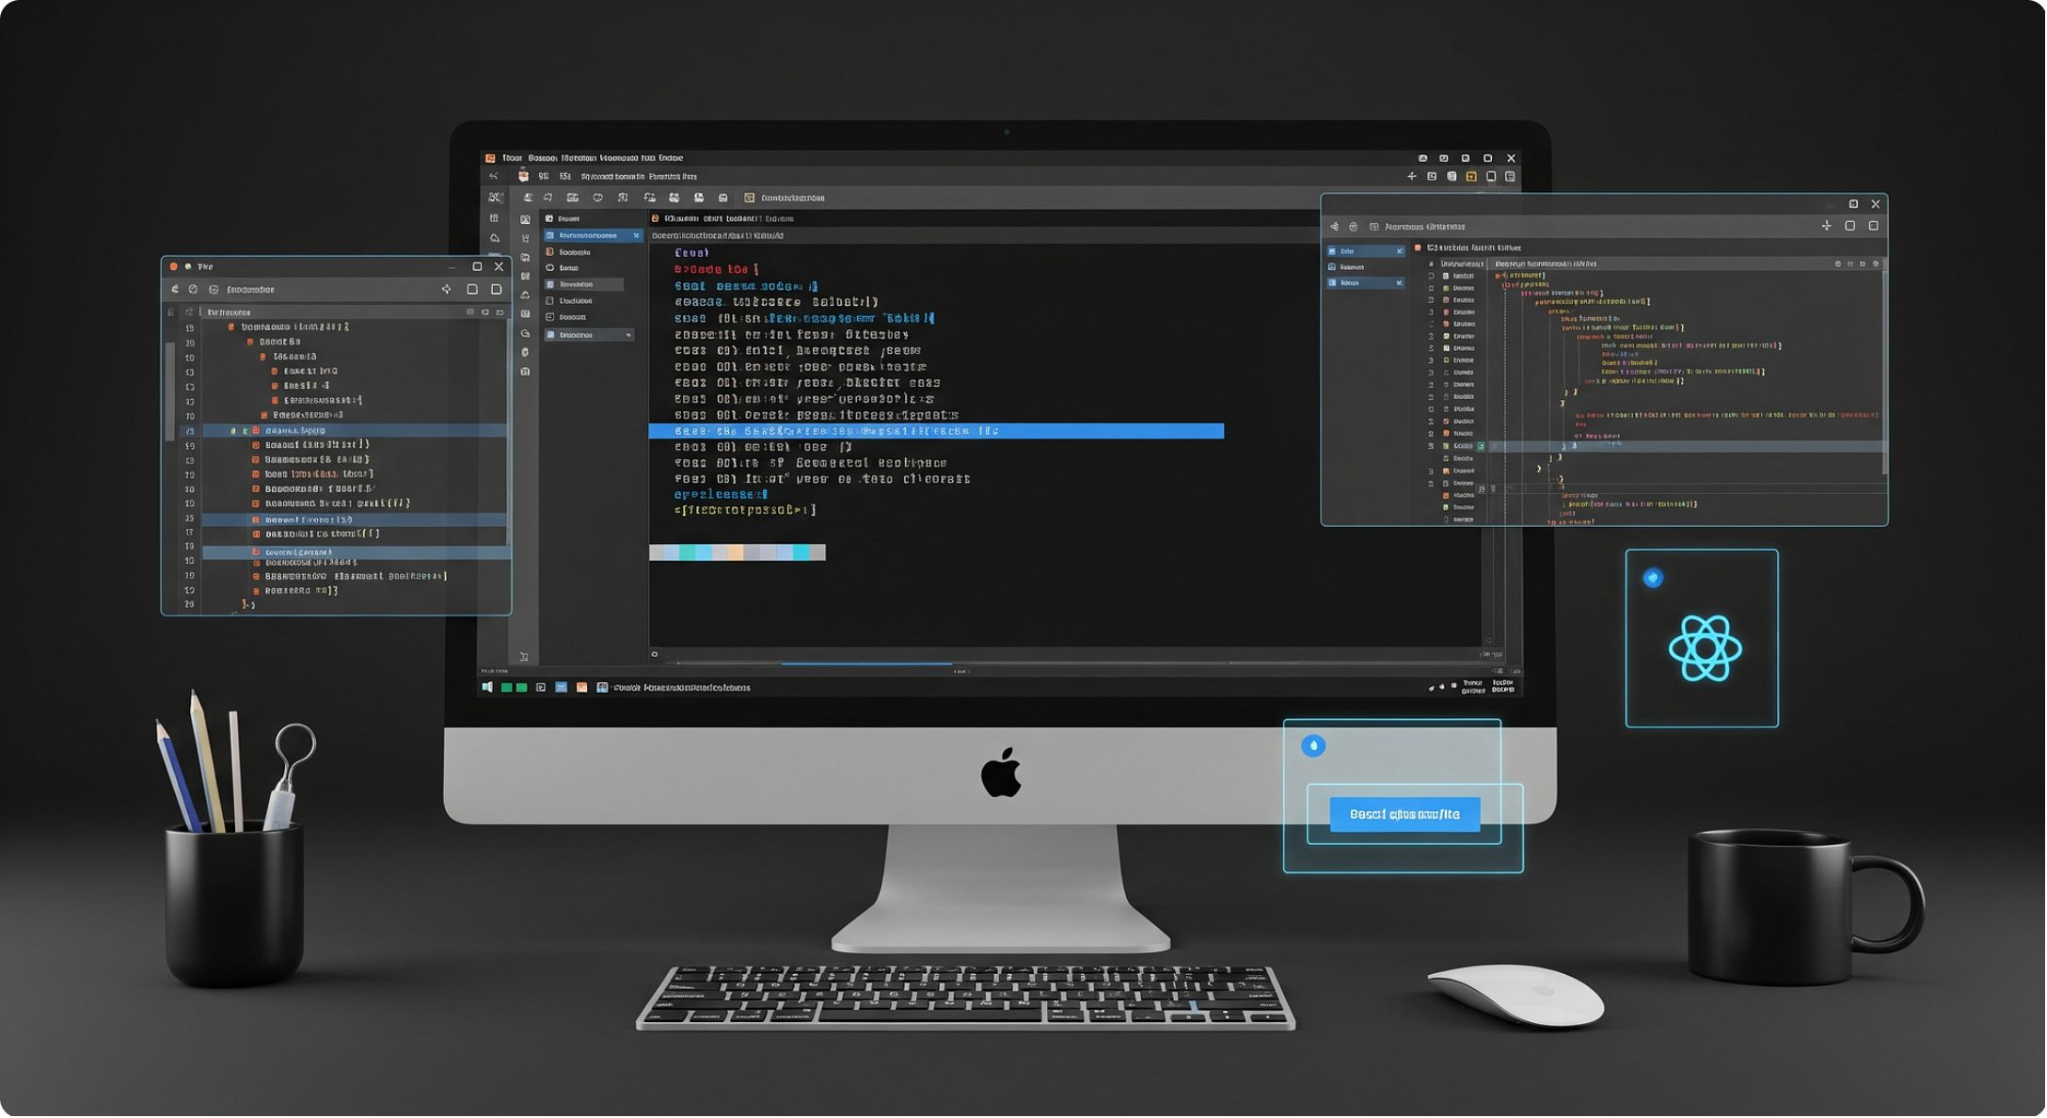
Criando o Projeto com Vite
Comandos no terminal
npm create vite@latest frontend -- --template react
cd frontend
npm install
npm run dev
O Vite cria toda a estrutura base do React em segundos, com hot-reload automático durante o desenvolvimento.

Slide 9
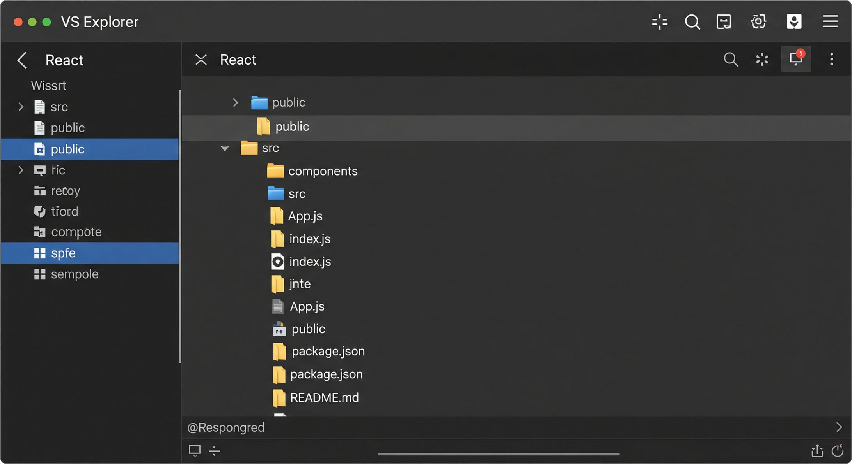
Estrutura de Pastas do Projeto
index.html
1
Página base carregada pelo navegador
src/main.jsx
2
Ponto de entrada — conecta o React ao HTML
src/App.jsx
3
Componente principal da aplicação
package.json
4
Lista de dependências e scripts do projeto

Slide 10
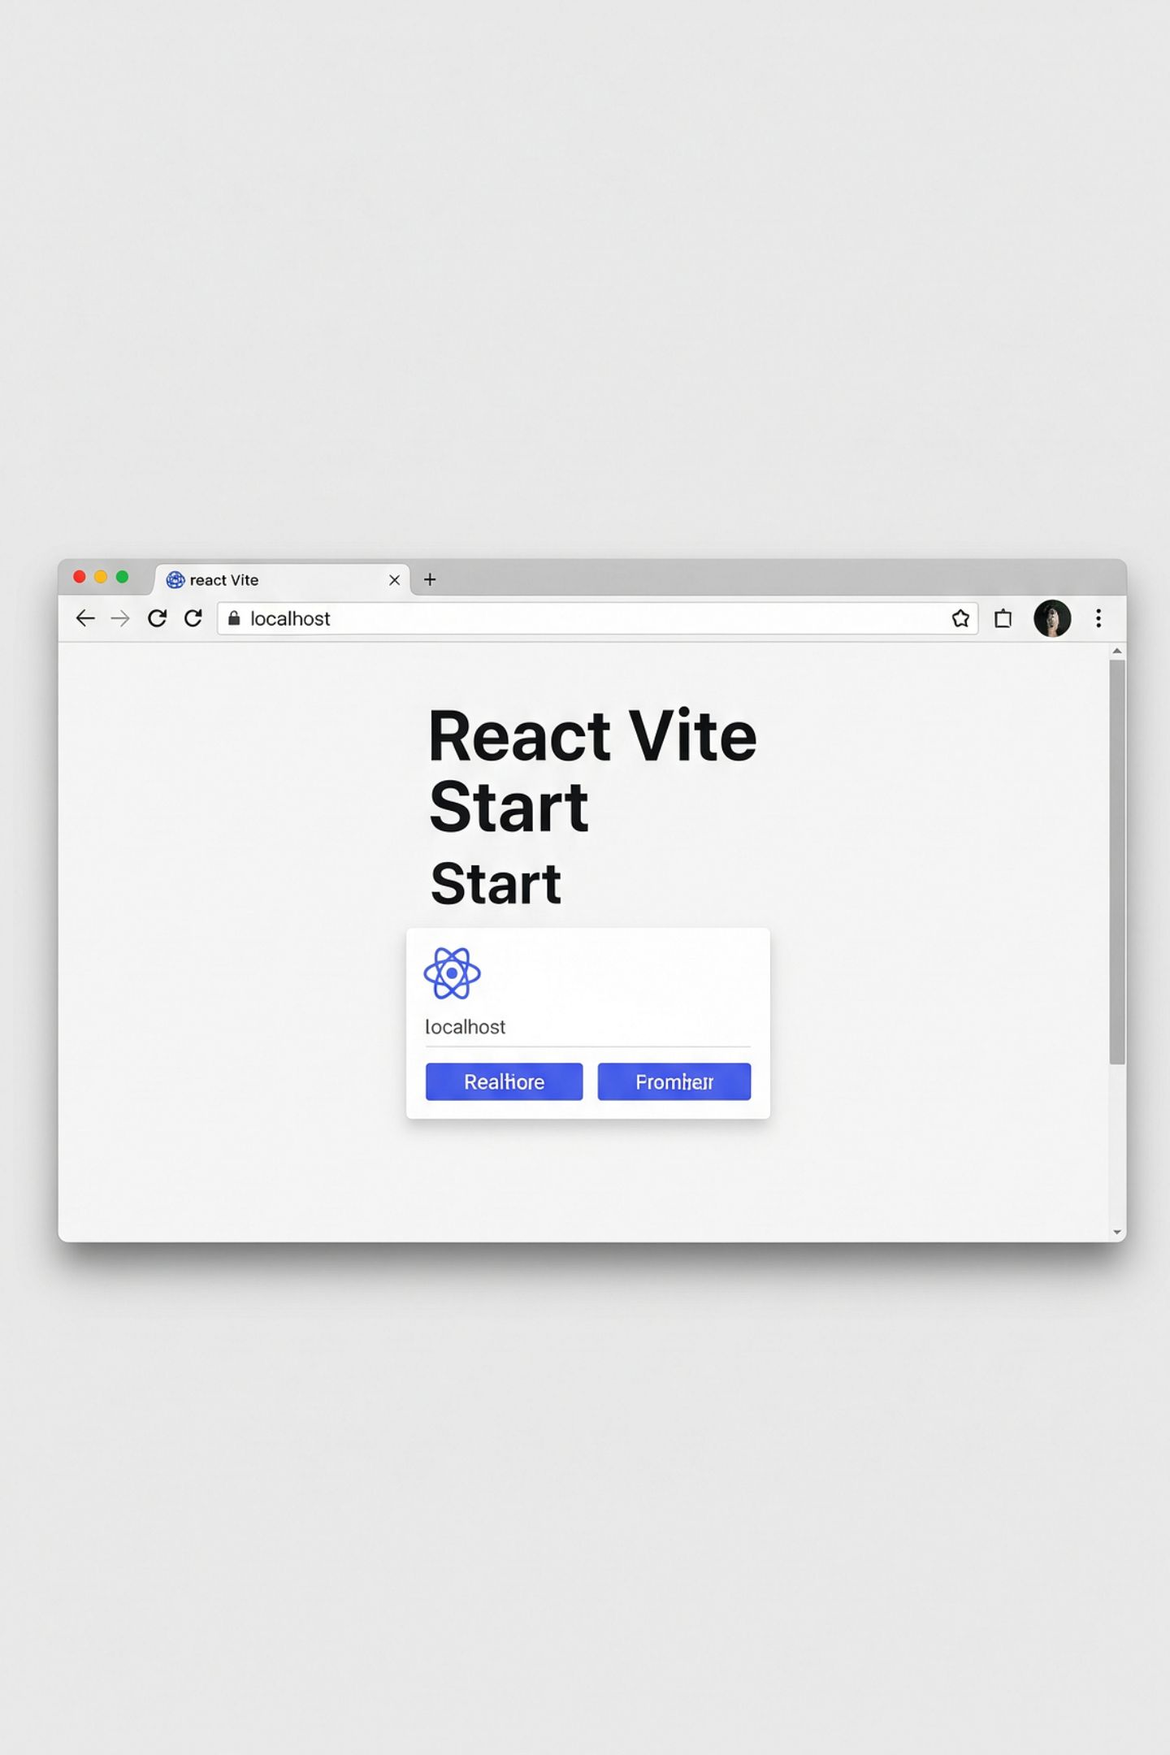
Primeiro Teste: Rodando o Projeto
Execute npm run dev e acesse http://localhost:5173 no navegador.
✅ O que você verá
A página padrão do Vite + React com o logo animado
🧪 Teste o React
Clique no botão de contador — ele atualiza sem recarregar a página!

Slide 11
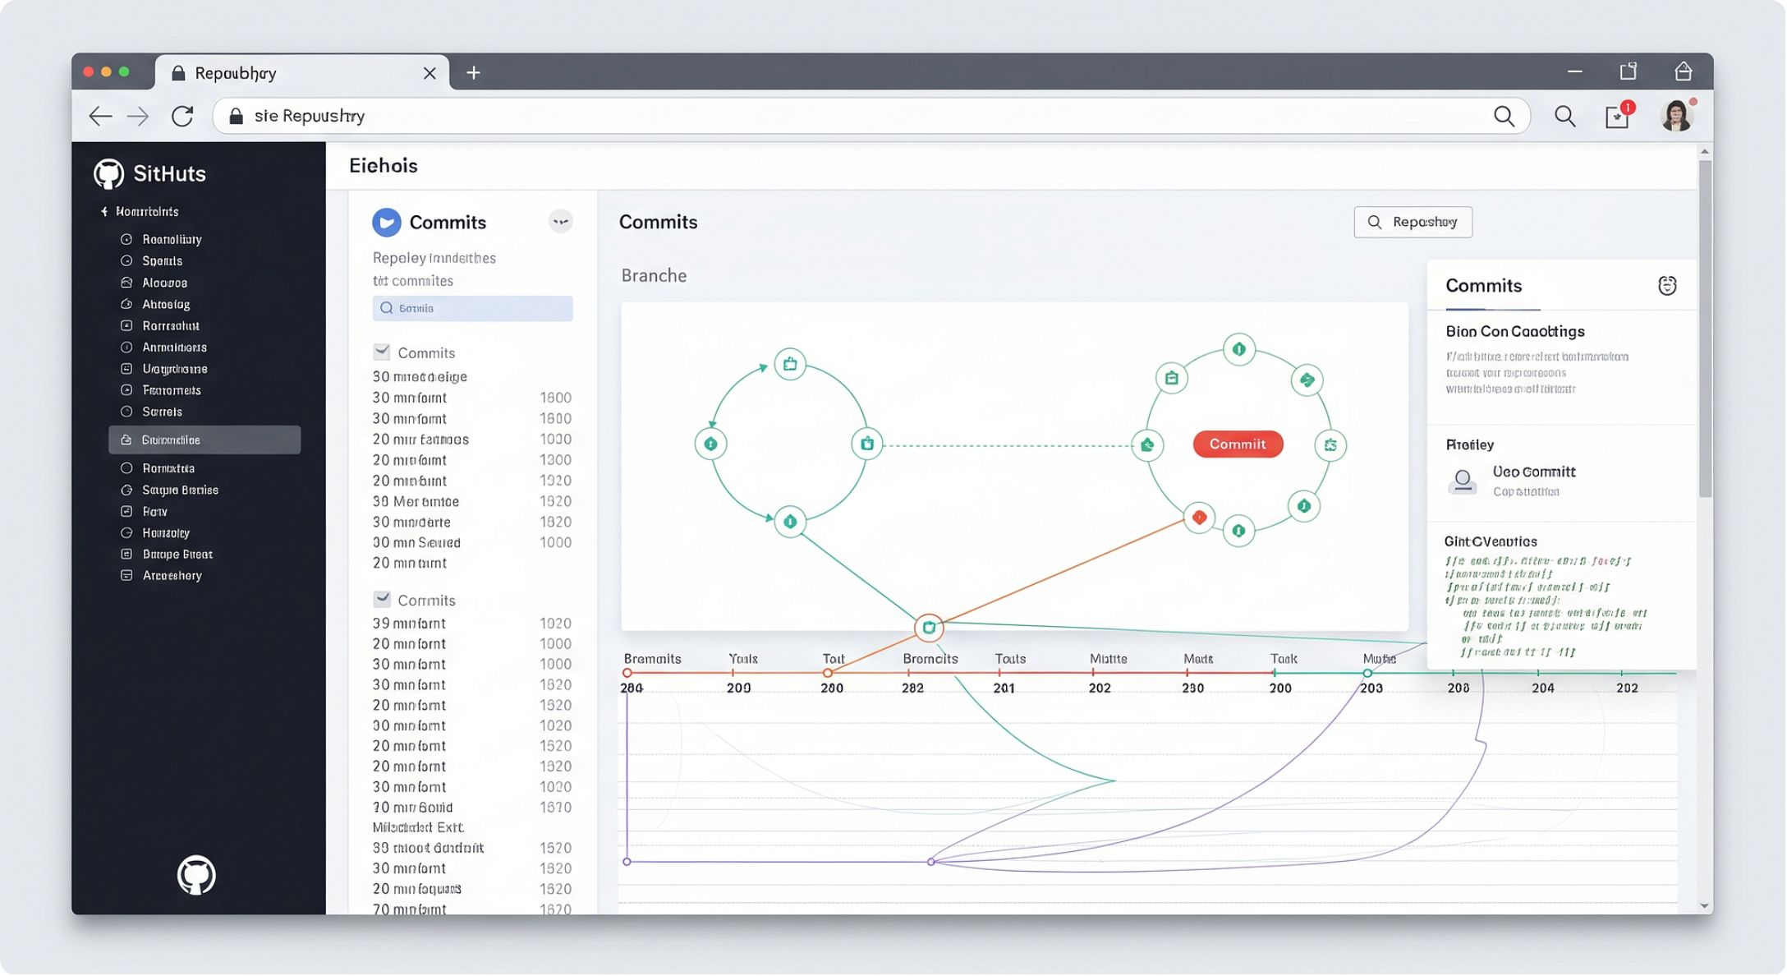
Git & GitHub: Salvando Seu Progresso
Comandos essenciais
git init
git add .
git commit -m "primeiro commit"
Depois, crie um repositório no GitHub e envie com git push. Versionamento é o histórico do seu projeto — essencial para o TCC e para trabalhar em equipe.

Slide 12

Exercício e Desafio
01
02
03
Exercício obrigatório
Desafio opcional
Próxima aula
Criar o repositório no GitHub e subir o projeto inicial gerado pelo Vite.
Personalizar o index.html — altere o título da aba e o idioma — e modifique o texto exibido na página inicial.
Vamos criar nossos primeiros componentes React e entender a estrutura JSX na prática.
Quem subir o projeto no GitHub até a próxima aula já estará um passo à frente! 🚀

